Slide 1
תרבות יהודית-ישראלית לכיתה ג'
נושא השיעור: שמירת הלשון
עם המורה: ד"ר נגה כוכבי

Slide 2
מה נלמד היום?
נתחיל עם חידה על פתגם שקשור לשמירת הלשון
נדון בפתגם ונתרגל את הנלמד
נלמד את השיר "מי האיש החפץ חיים", נדון בו ונתרגל את הנלמד
נכין הפתעה קטנה למשפחה
נעסוק בביטויים בשיר ונלמד על הקשר שלהם לשמירת הלשון
נשמע סיפור על כיתה אחת
נסכם את הנלמד עם שאלון קצר

Slide 3
מה להביא לשיעור?

Slide 4
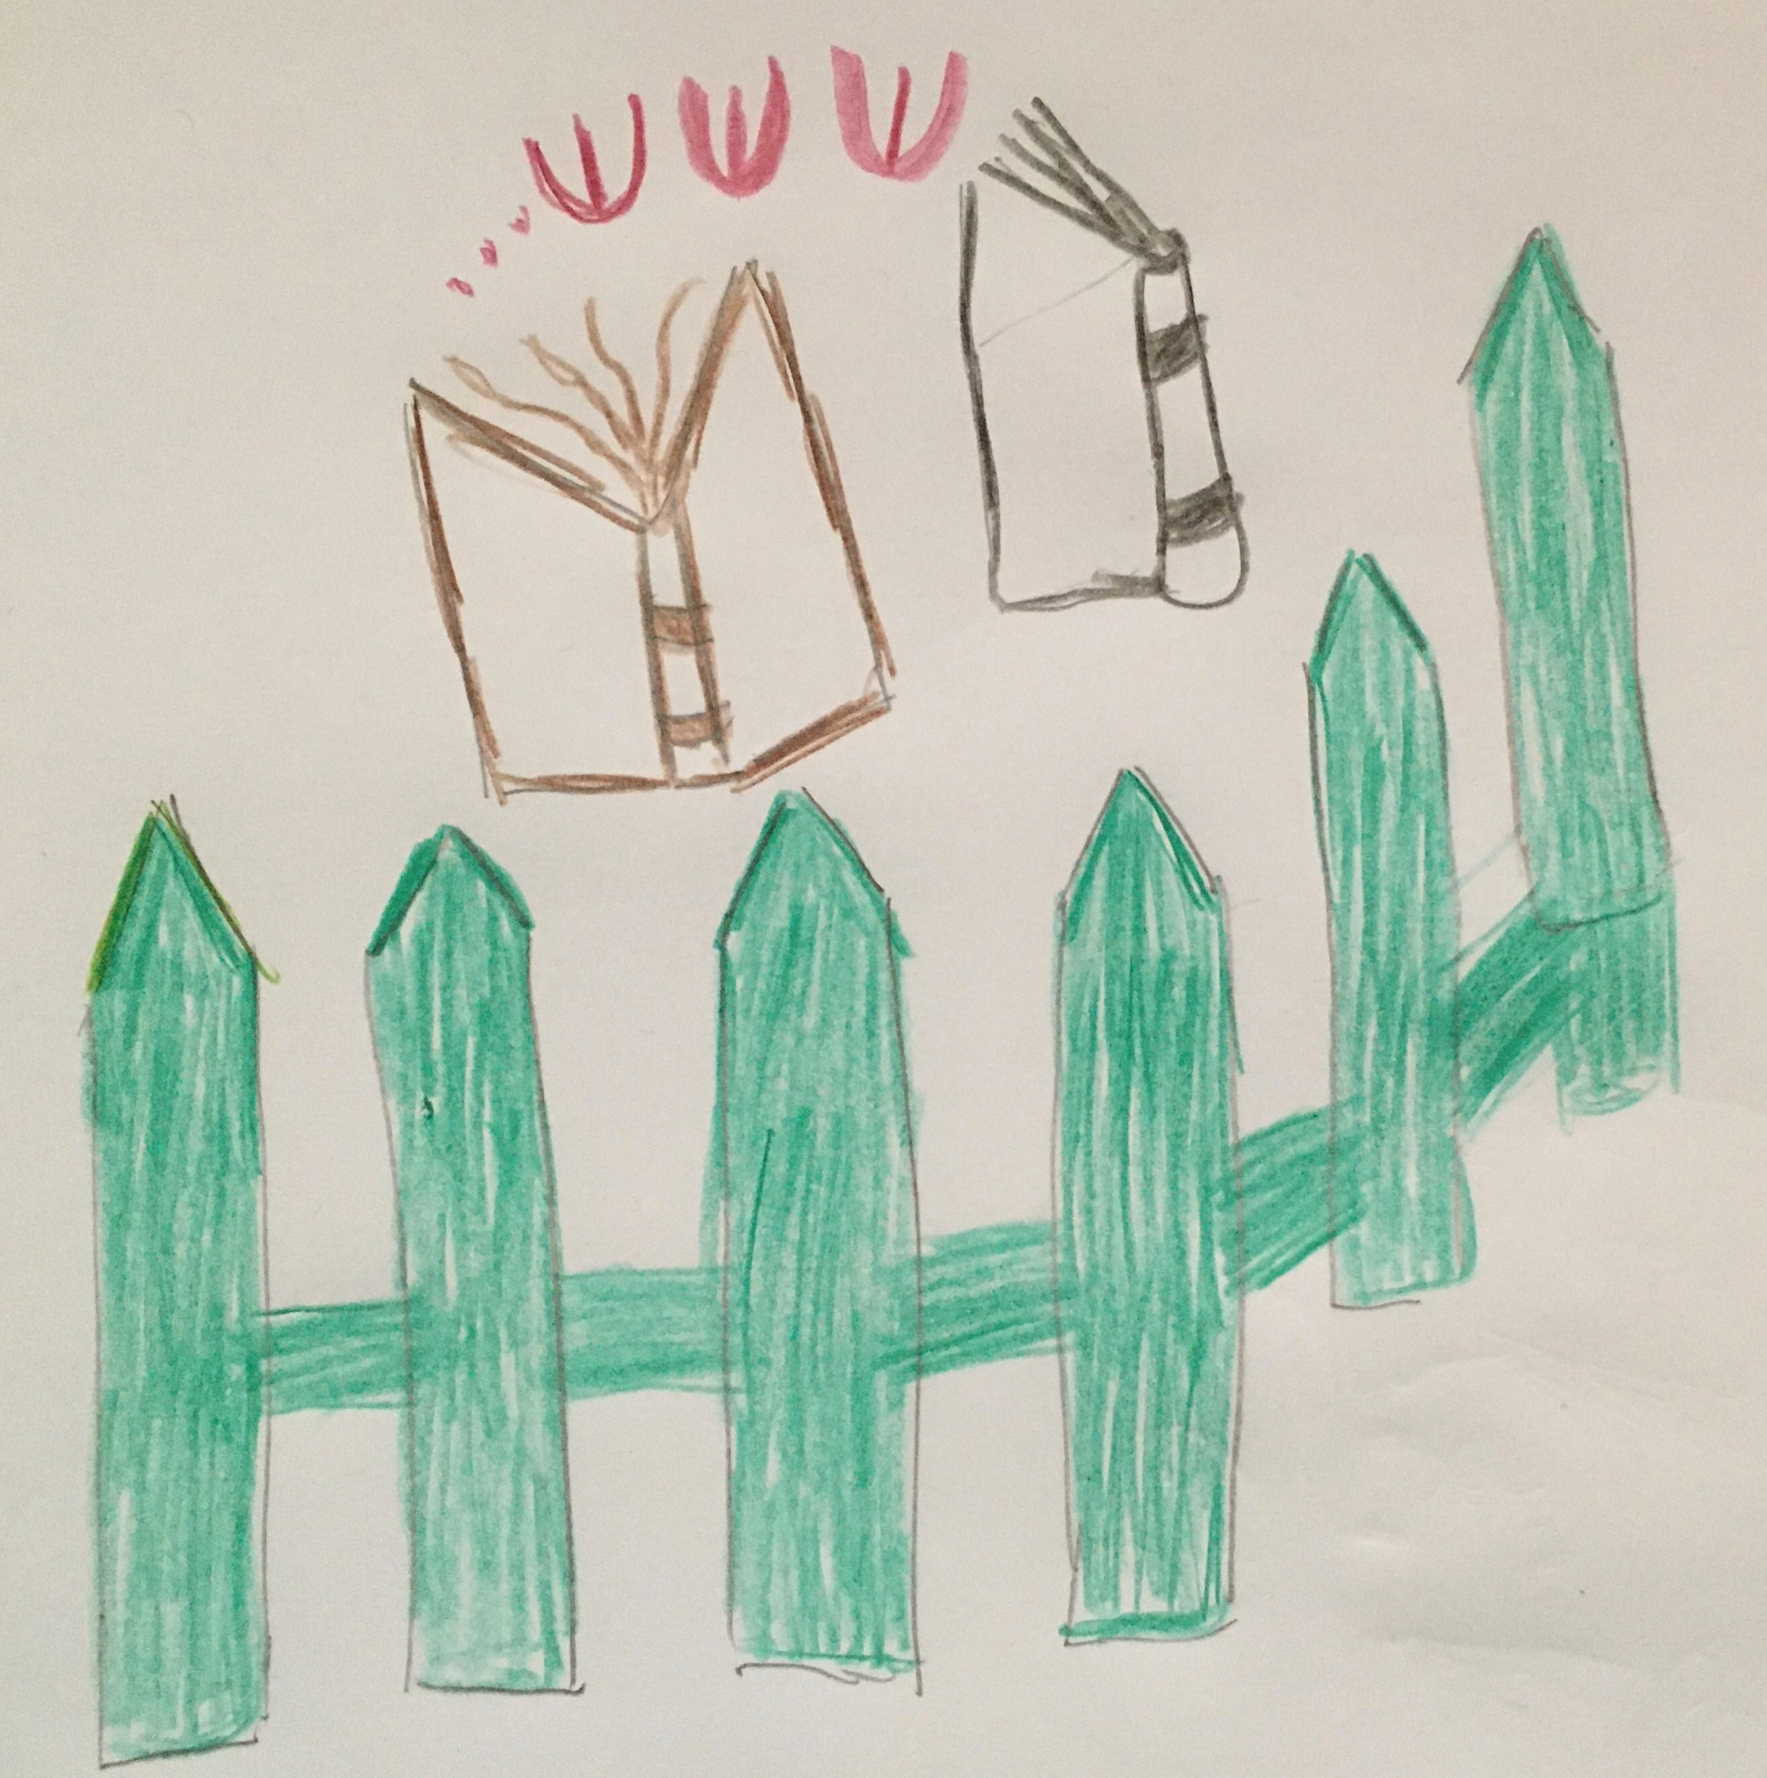
חידה: איזה פתגם מסתתר בציור?
Notes:
החידה קשה ובכוונה מושכת כלפי מעלה.

Slide 5
רמזים
ספרים = חכמה
גדר = סייג
Notes:
החידה קשה, אבל

Slide 6
סְיָג לַחָכְמָה שְׁתִיקָה (חז"ל)

Slide 7
שאלות למחשבה
למה התכוון רבי עקיבא כשאמר "סְיָג לַחָכְמָה שְׁתִיקָה"?
האם קרה לכם פעם שהצטערתם על משהו שאמרתם?
באילו מקרים עדיף לשתוק?
Notes:
דיון והסבר: לציין שרבי עקיבא היה אחד מחז"ל ולומר עליו כמה מילים.
לעמוד על כך שהשתיקה היא כמו גדר ששומרת על החכמה וכן שלא נאמר דברים שעדיף לא להגיד (לתת דוגמאות שקרובות לעולמם)

Slide 8
תרגיל
מיינו את המשפטים לשתי קבוצות:
א. התנהגות פזיזה
ב. התנהגות חכמה
קודם חושבים ואחר כך מדברים
מתפרצים בלי לחשוב
מתעלמים מדברי אחרים
שומעים את כל השאלה ורק אז עונים
נמנעים מרכילות
מעדיפים עוּבדוֹת על פני ניחושים
Notes:
התלמידים ירשמו רק את מספר המשפט ולידו התנהגות פזיזה או התנהגות חכמה

Slide 9
בדיקה
קודם חושבים ואחר כך מדברים התנהגות חכמה
מתפרצים בלי לחשוב התנהגות פזיזה
מתעלמים מדברי אחרים התנהגות פזיזה
שומעים את כל השאלה ורק אז עונים התנהגות חכמה
נמנעים מרכילות התנהגות חכמה
מעדיפים עוּבדוֹת על פני ניחושים התנהגות חכמה
Notes:
התלמידים ירשמו רק את מספר המשפט ולידו "התנהגות פזיזה" או "התנהגות חכמה"

Slide 10
לומדים שיר
מִי הָאִישׁ הֶחָפֵץ חַיִּים
אֹהֵב יָמִים לִרְאוֹת טוֹב.
נְצֹר לְשׁוֹנְךָ מֵרָע
וּשְׂפָתֶיךָ מִדַּבֵּר מִרְמָה.
סוּר מֵרָע וַעֲשֵׂה טוֹב
בַּקֵּשׁ שָׁלוֹם וְרָדְפֵהוּ.
(תהילים, ל"ד, י"ג-ט"ו)
Notes:
לשיר להם ולהסביר

Slide 11
תרגיל: למה התכוון משורר תהילים במילים הצבועות באדום?
מִי הָאִישׁ הֶחָפֵץ חַיִּים א. רוצה חיים ב. מחפש חיים
אֹהֵב יָמִים לִרְאוֹת טוֹב. א. רואה למרחקים ב. רואה את החיובי
נְצֹר לְשׁוֹנְךָ מֵרָע א. דבֵּר בחופשיות ב. שמור על לשונך
וּשְׂפָתֶיךָ מִדַּבֵּר מִרְמָה. א. רמה גבוהה ב. רמאות
סוּר מֵרָע וַעֲשֵׂה טוֹב א. התרחק מהרע ב. התבייש מהרע
בַּקֵּשׁ שָׁלוֹם וְרָדְפֵהוּ. א. בְּרח ממנו ב. רוץ אחריו
(תהילים, ל"ד, י"ג-ט"ו)
Notes:
לומר להם שקשה להספיק את הכל. "נראה כמה תספיקו". ירשמו רק מספר ואות מתאימה.

Slide 12
למה התכוון משורר תהילים?- בדיקה
מִי הָאִישׁ הֶחָפֵץ חַיִּים א. רוצה חיים ב. מחפש חיים
אֹהֵב יָמִים לִרְאוֹת טוֹב. א. רואה למרחקים ב. רואה את החיובי
נְצֹר לְשׁוֹנְךָ מֵרָע א. דבֵּר בחופשיות ב. שמור על לשונך
וּשְׂפָתֶיךָ מִדַּבֵּר מִרְמָה. א. רמאות ב. רמה גבוהה
סוּר מֵרָע וַעֲשֵׂה טוֹב א. התרחק מהרע ב. התבייש מהרע
בַּקֵּשׁ שָׁלוֹם וְרָדְפֵהוּ. א. בְּרח ממנו ב. רוץ אחריו
(תהילים, ל"ד, י"ג-ט"ו)

Slide 13
שאלות למחשבה
מִי הָאִישׁ הֶחָפֵץ חַיִּים
אֹהֵב יָמִים לִרְאוֹת טוֹב.
נְצֹר לְשׁוֹנְךָ מֵרָע
וּשְׂפָתֶיךָ מִדַּבֵּר מִרְמָה.
סוּר מֵרָע וַעֲשֵׂה טוֹב
בַּקֵּשׁ שָׁלוֹם וְרָדְפֵהוּ.
(תהילים, ל"ד, י"ג-ט"ו)
כמה מילות שאלה יש בשיר?
מה תוכן השאלה במילים שלכם?
אילו תנאים צריך לקיים אדם שרוצה חיים טובים?
Notes:
דיון

Slide 14
נכין הפתעה למשפחה
נשמח את חברינו ברשימת מחמאות:
רישמו כותרת: לראות את הטוב
רישמו לפחות 5 דברים טובים על חבריכם
קשטו את הדף ושלחו אותו לחבריכם
Notes:
להסביר שיעשו כמה שיספיקו במסגרת הזמן הנתונה ובסוף השיעור ישלימו את ההפתעה (במיוחד הקישוט)

Slide 15
בַּקֵּשׁ שָׁלוֹם וְרָדְפֵהוּ נחשוב על ההבדל בין בקשת שלום לבין רדיפת שלום
אלון כיבה את הנרות על העוגה ואמר בלבו: "הלוואי שיהיה שלום".
"די תפסיקו לריב" אמרה רונית לאחיותיה.
טל ארגנה פעילות למניעת רכילות בכיתתה.
מיכאל הקים בבית ספרו ועדה ליישוב סכסוכים.
בטקס של יום העצמאות הילדים שרו שיר על שלום.
תמר ויתרה על מקומה ליד חברתה הטובה כדי להימנע ממריבות.
Notes:
בעל פה בלבד (כולל הרחבת הסיטואציות שמייצגים המשפטים). להסביר שלפעמים קשה לעמוד על ההבדל בין השניים.

Slide 16
בַּקֵּשׁ שָׁלוֹם וְרָדְפֵהוּ נחשוב על ההבדל בין בקשת שלום לבין רדיפת שלום
אלון כיבה את הנרות על העוגה ואמר בלבו: "הלוואי שיהיה שלום".
"די תפסיקו לריב" אמרה רונית לאחיותיה.
טל ארגנה פעילות למניעת רכילות בכיתתה.
מיכאל הקים בבית ספרו ועדה ליישוב סכסוכים.
בטקס של יום העצמאות הילדים שרו שיר על שלום.
תמר ויתרה על מקומה ליד חברתה הטובה כדי להימנע ממריבות.
מפתח
בקשת שלום רדיפת שלום
Notes:
בעל פה. להראות כיצד סיטואציה של בקשת שלום יכולה להפוך לרדיפת שלום.

Slide 17
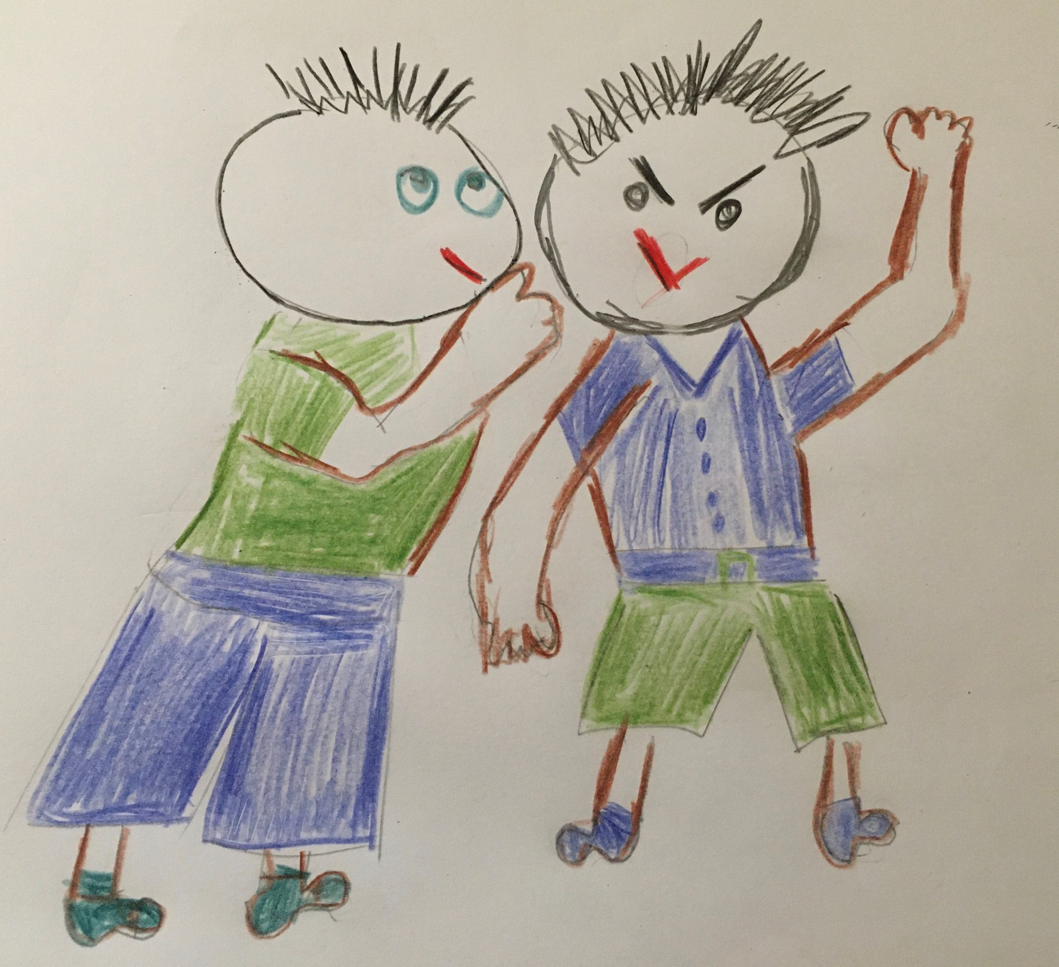
שמירת הלשון מקדמת שלום
Notes:
הסבר בעל פה

Slide 18
שמירת הלשון מקדמת שלום! כיצד שומרים על הלשון?
.
מי שנקלע לקבוצה שמרכלת א. ינסה להפסיקה או יתרחק ב. לא ימשוך תשומת לב
בדיחה מעליבה א. מספרים רק אם מצחיקה ב. לא מספרים בכלל
כשאתם מתארחים ביום הולדת והעוגה קצת יבשה א. תזהירו את כולם שלא יאכלו ממנה ב. לא תגידו כלום
לא הבנתם משהו בשיעור א. תאשימו את המורה ב. תבקשו הסבר
כשהילדים בכיתה צוחקים על מי שטועה א. תצחקו כמו כולם
ב. תבקשו שיפסיקו
Notes:
ירשמו רק מספר ואות מתאימה

Slide 19
כיצד שומרים על הלשון? - בדיקה
.
מי שנקלע לקבוצה שמרכלת א. ינסה להפסיקה או יתרחק ב. לא ימשוך תשומת לב
בדיחה מעליבה א. מספרים רק אם מצחיקה ב. לא מספרים בכלל
כשאתם מתארחים ביום הולדת והעוגה קצת יבשה א. תזהירו את כולם שלא יאכלו ממנה ב. לא תגידו כלום
לא הבנתם משהו בשיעור א. תאשימו את המורה ב. תבקשו הסבר
כשהילדים בכיתה צוחקים על מי שטועה א. תצחקו כמו כולם
ב. תבקשו שיפסיקו
Notes:
ירשמו רק מספר ואות מתאימה

Slide 20
שמירת הלשון מקדמת שלום וגם חוכמה
זכור, סייג לחוכמה שתיקה!
Notes:
הסבר בעל פה

Slide 21
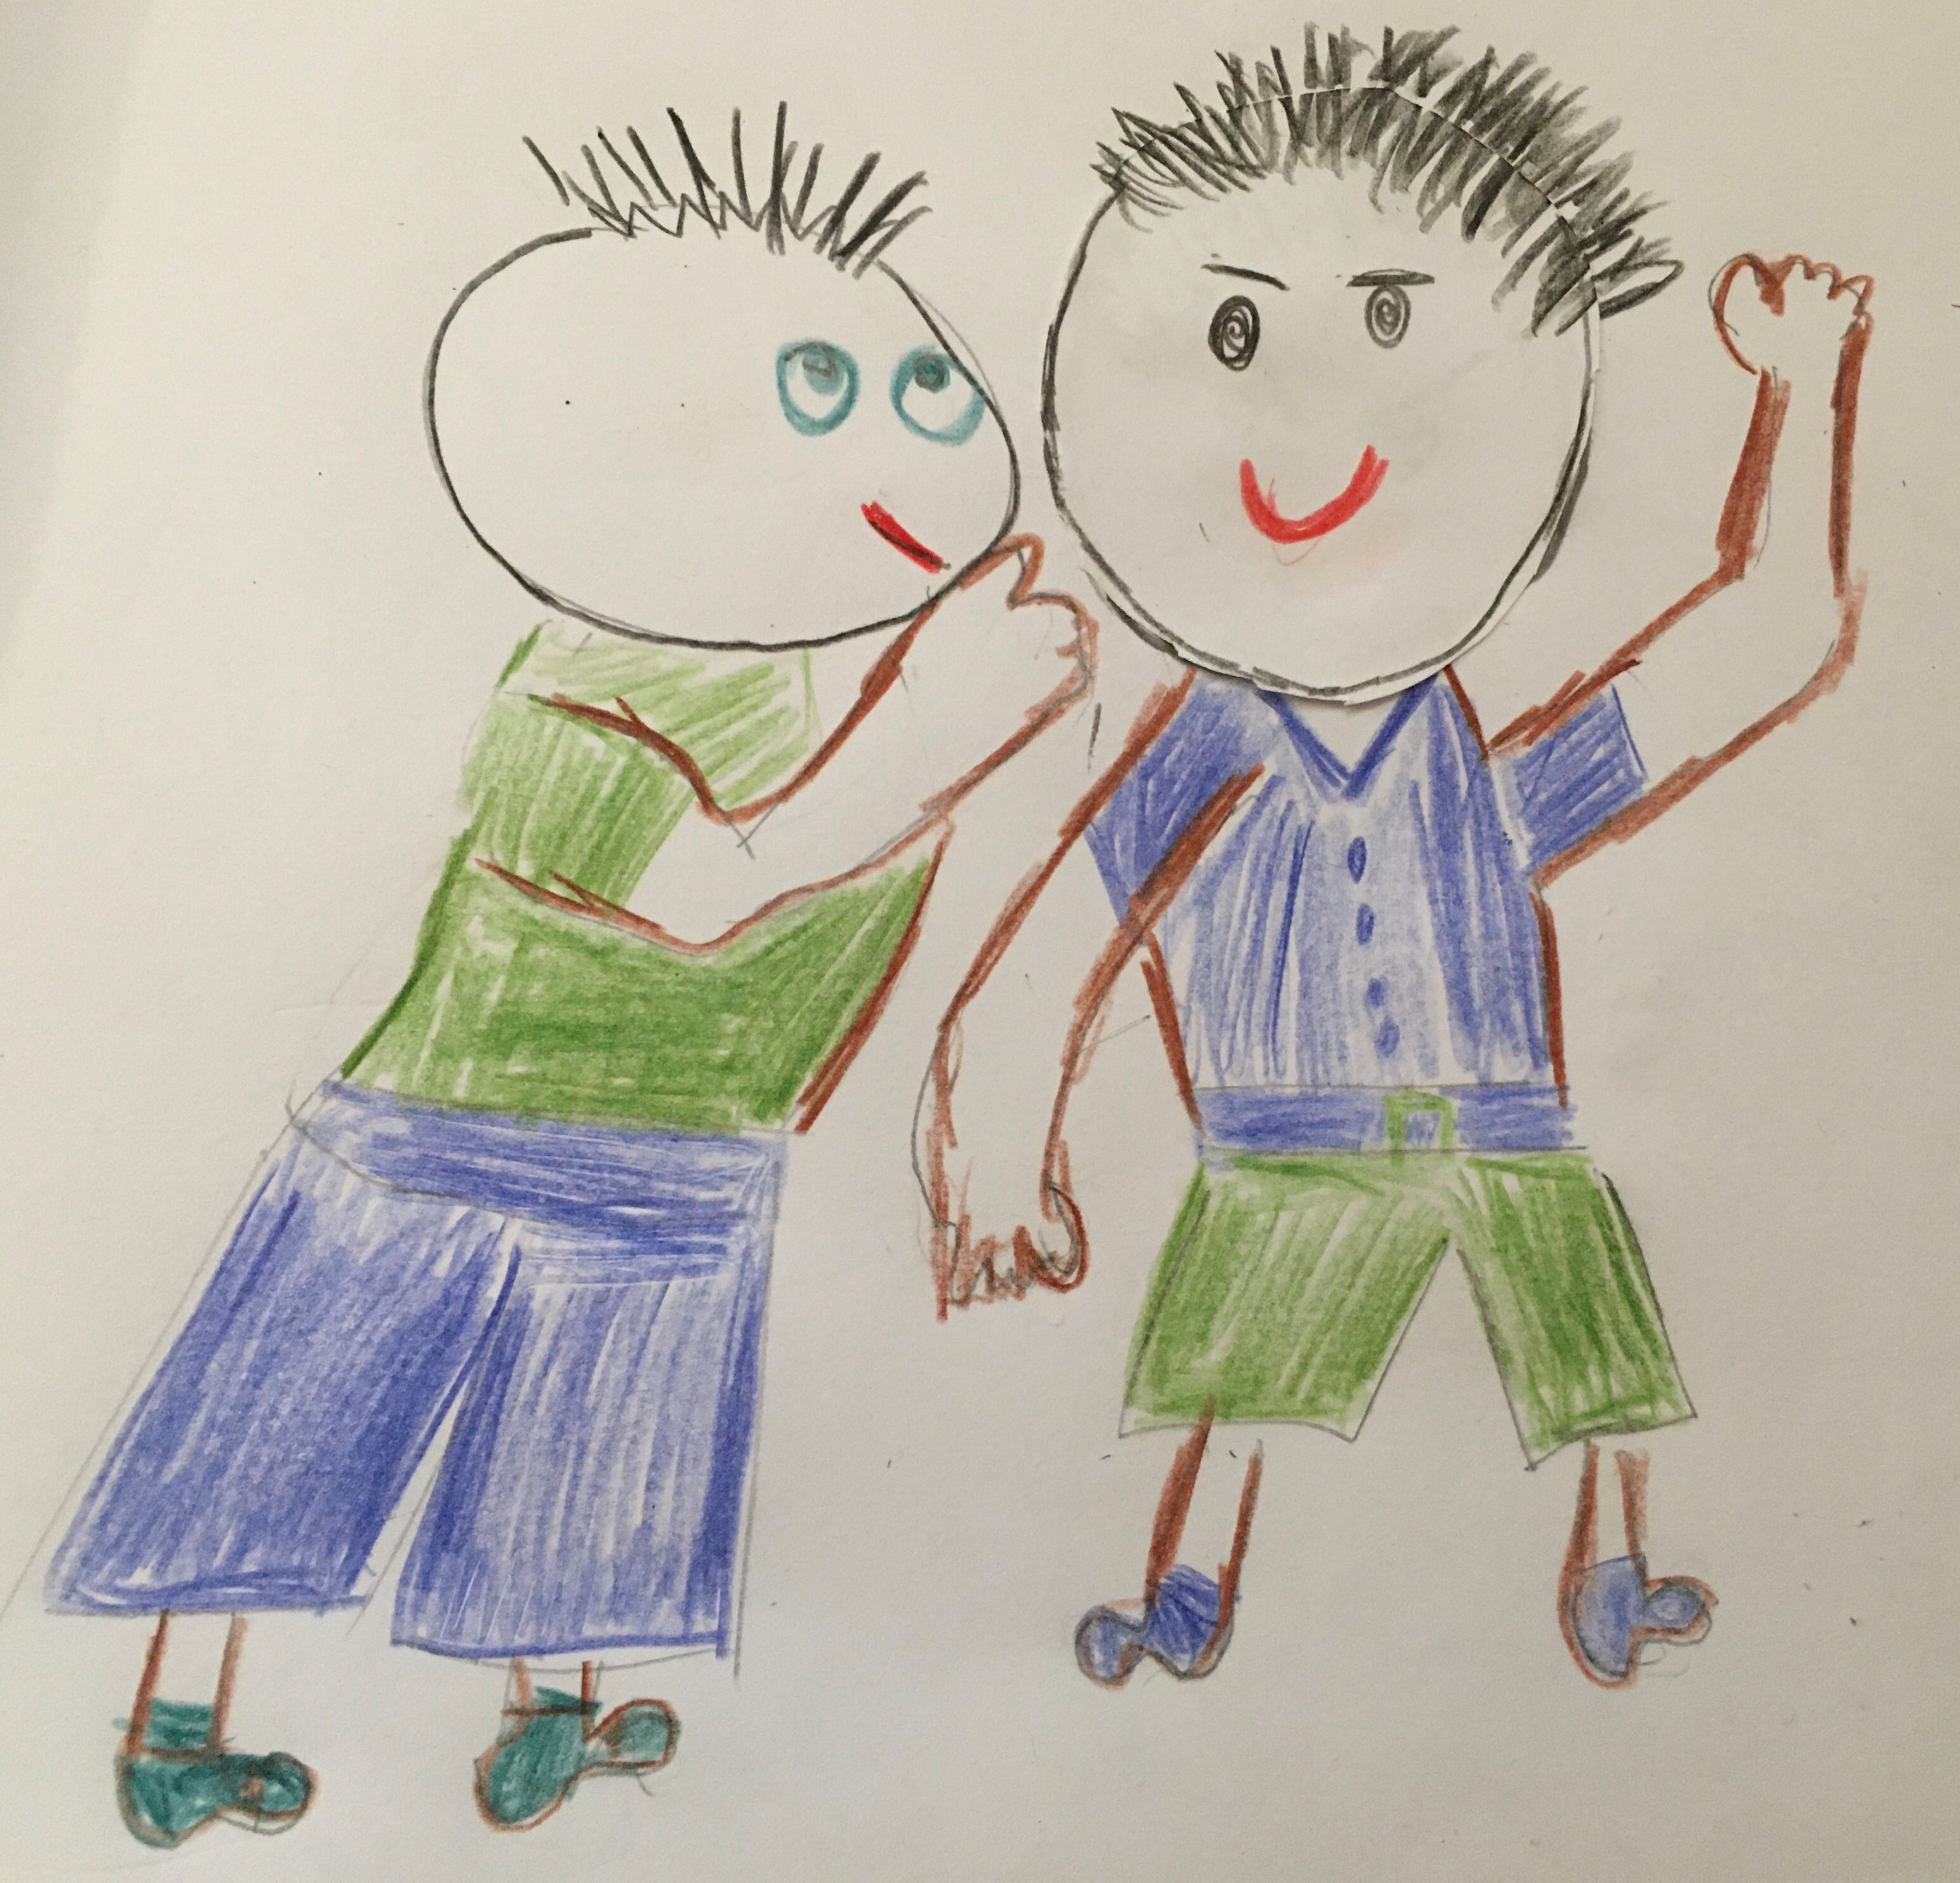
שמירת הלשון מקדמת שלום וגם חוכמה
כזה אני, רודף שלום...
תודה שנשארת אתי עד שנרגעתי ולמדתי לנהוג בחכמה.
Notes:
הסבר בעל פה על הקשר בין שמירת הלשון, רדיפת שלום וחוכמה.

Slide 22
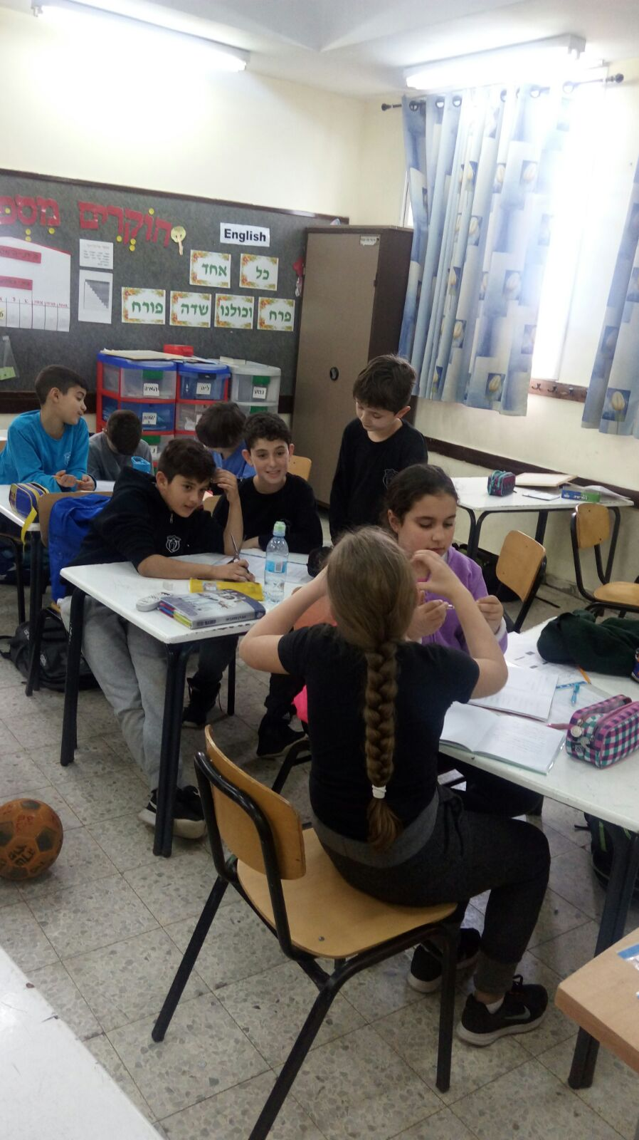
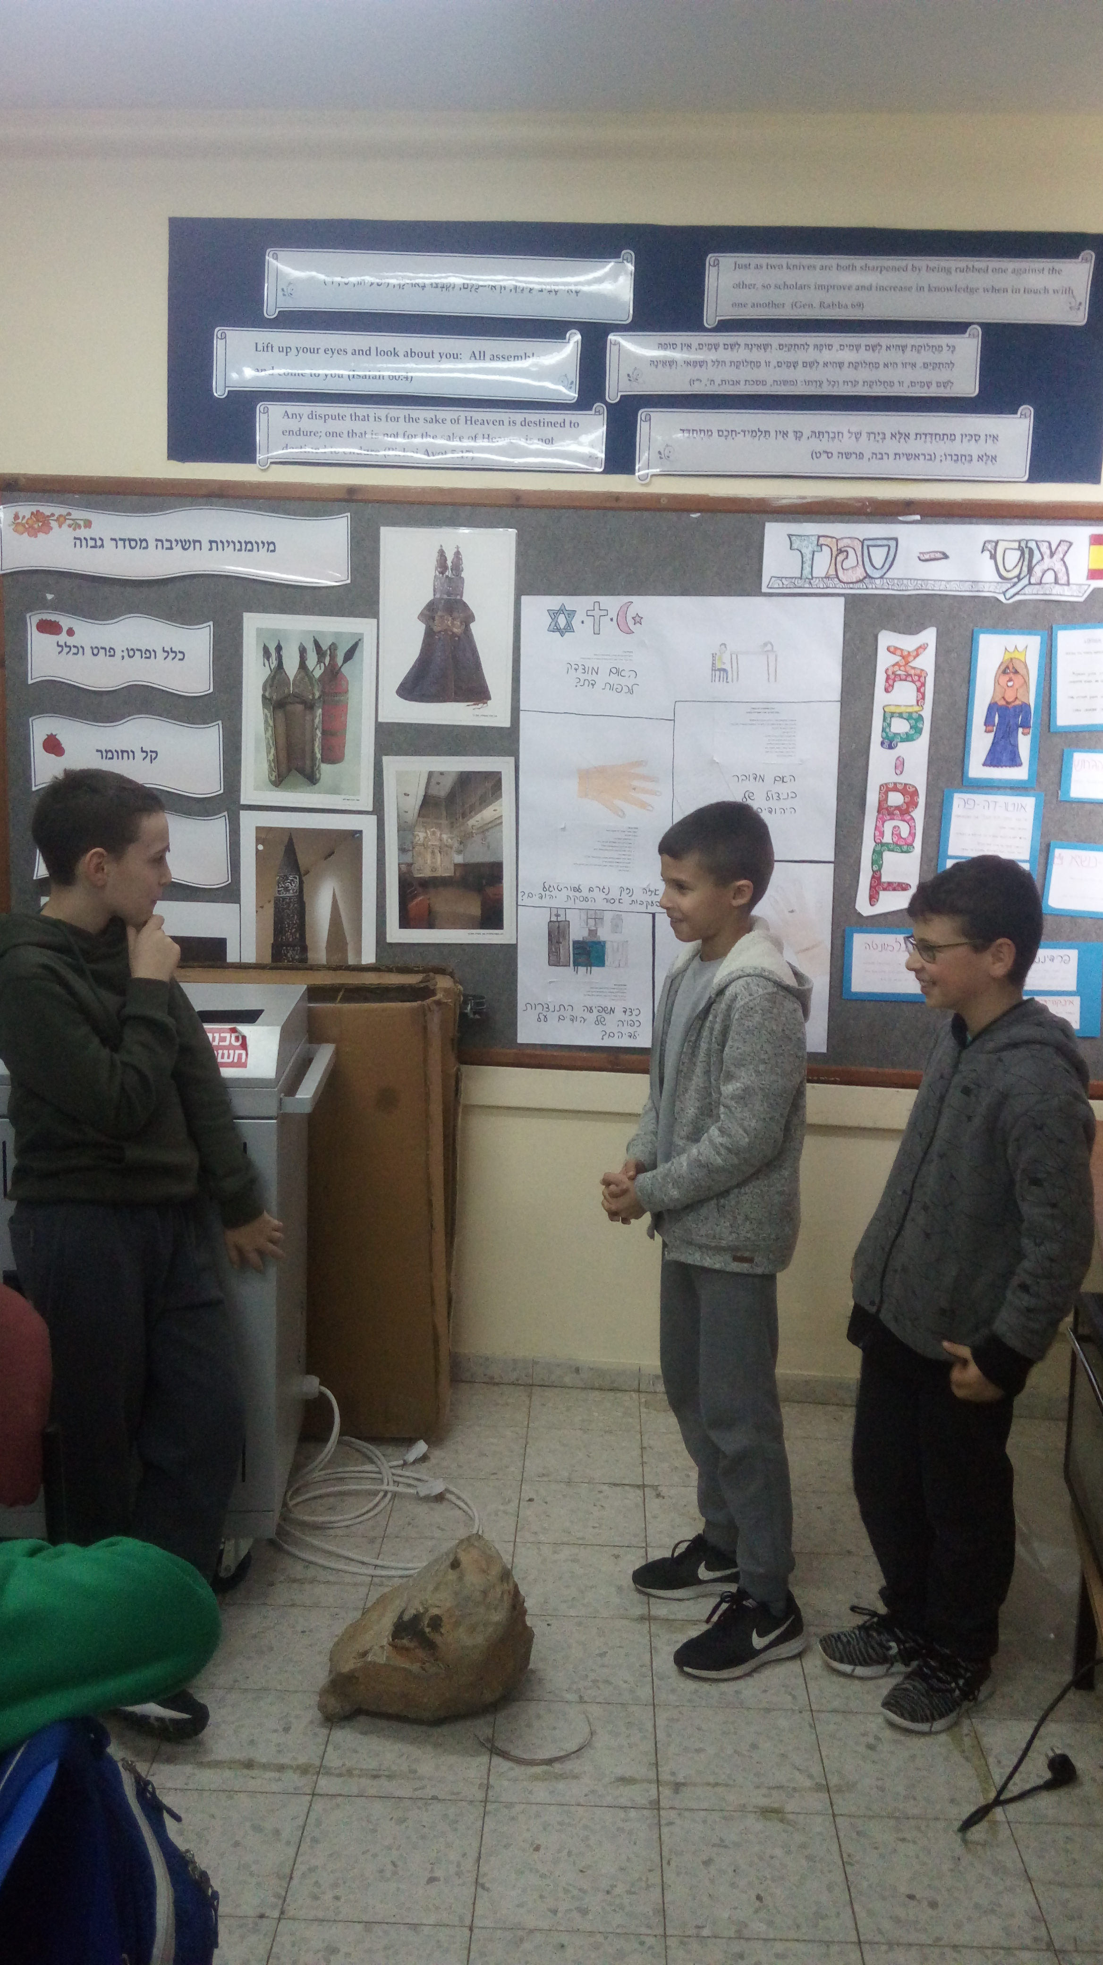
נשמע סיפור:
פעילות של שתיקה
Notes:
תמונות לליווי הסיפור

Slide 23
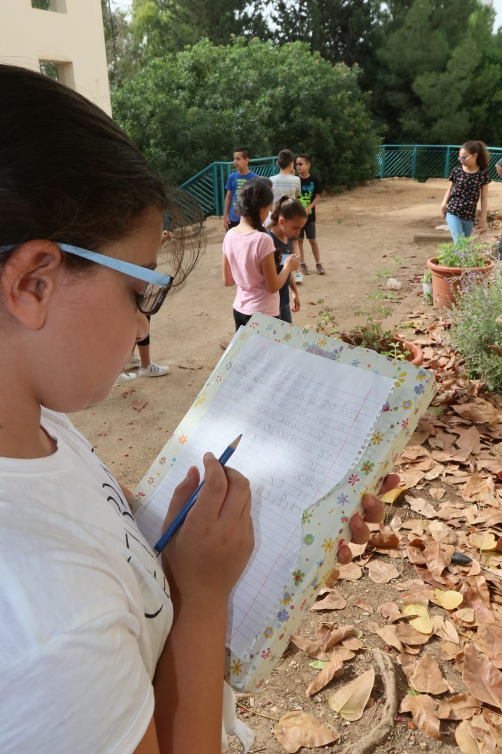
בגינה מתבוננים, מקשיבים ועובדים

Slide 24
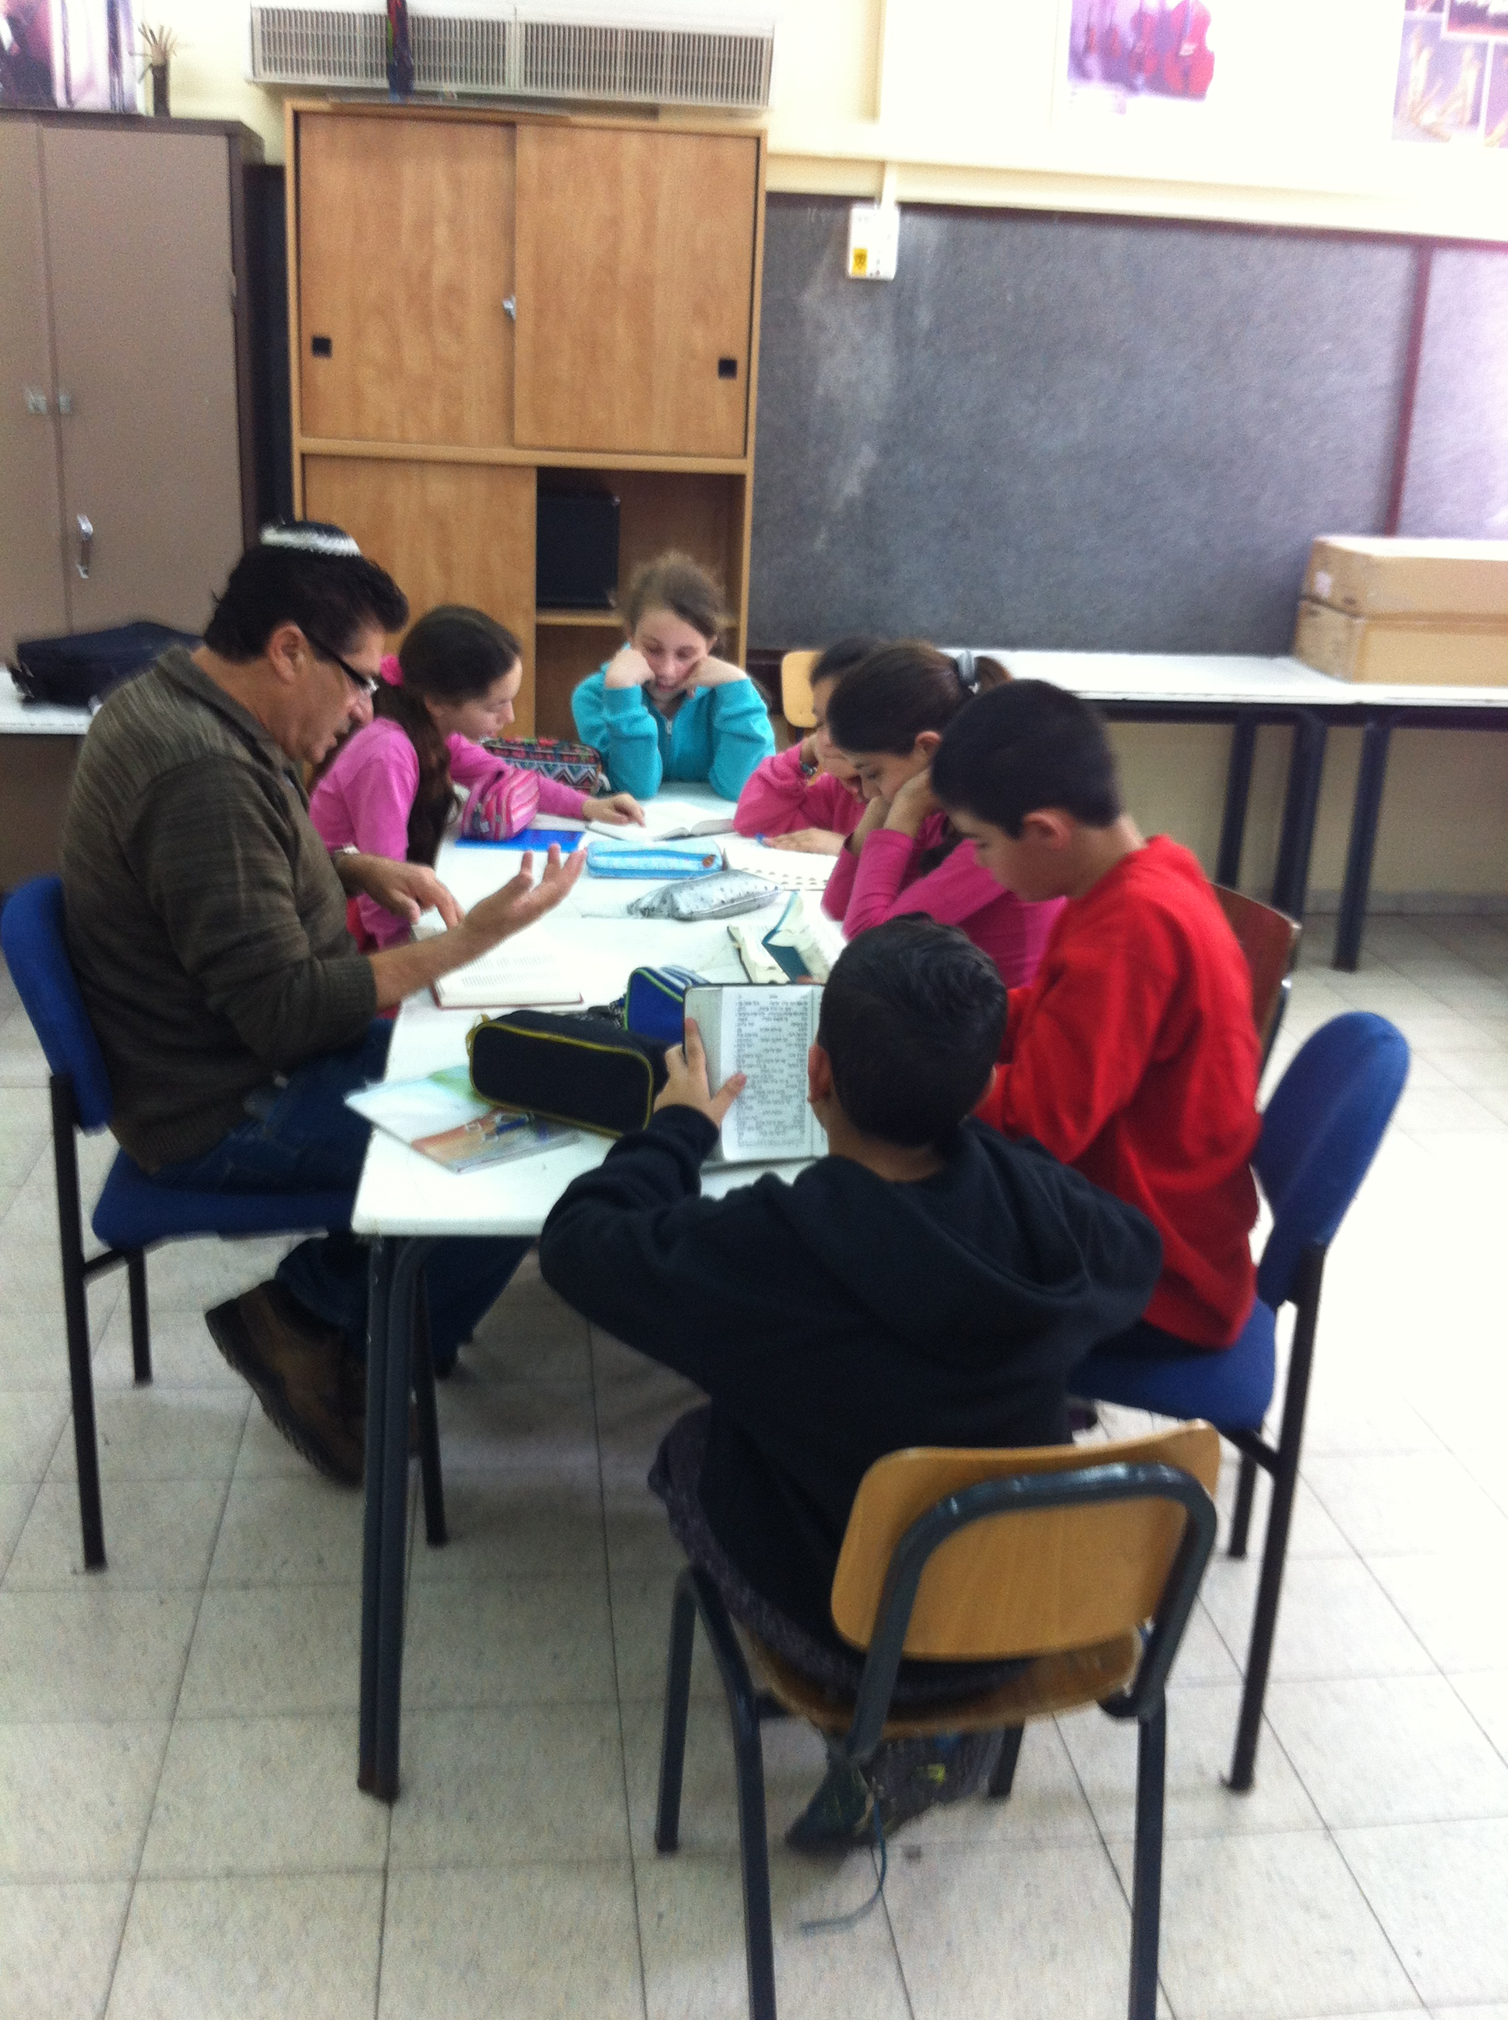
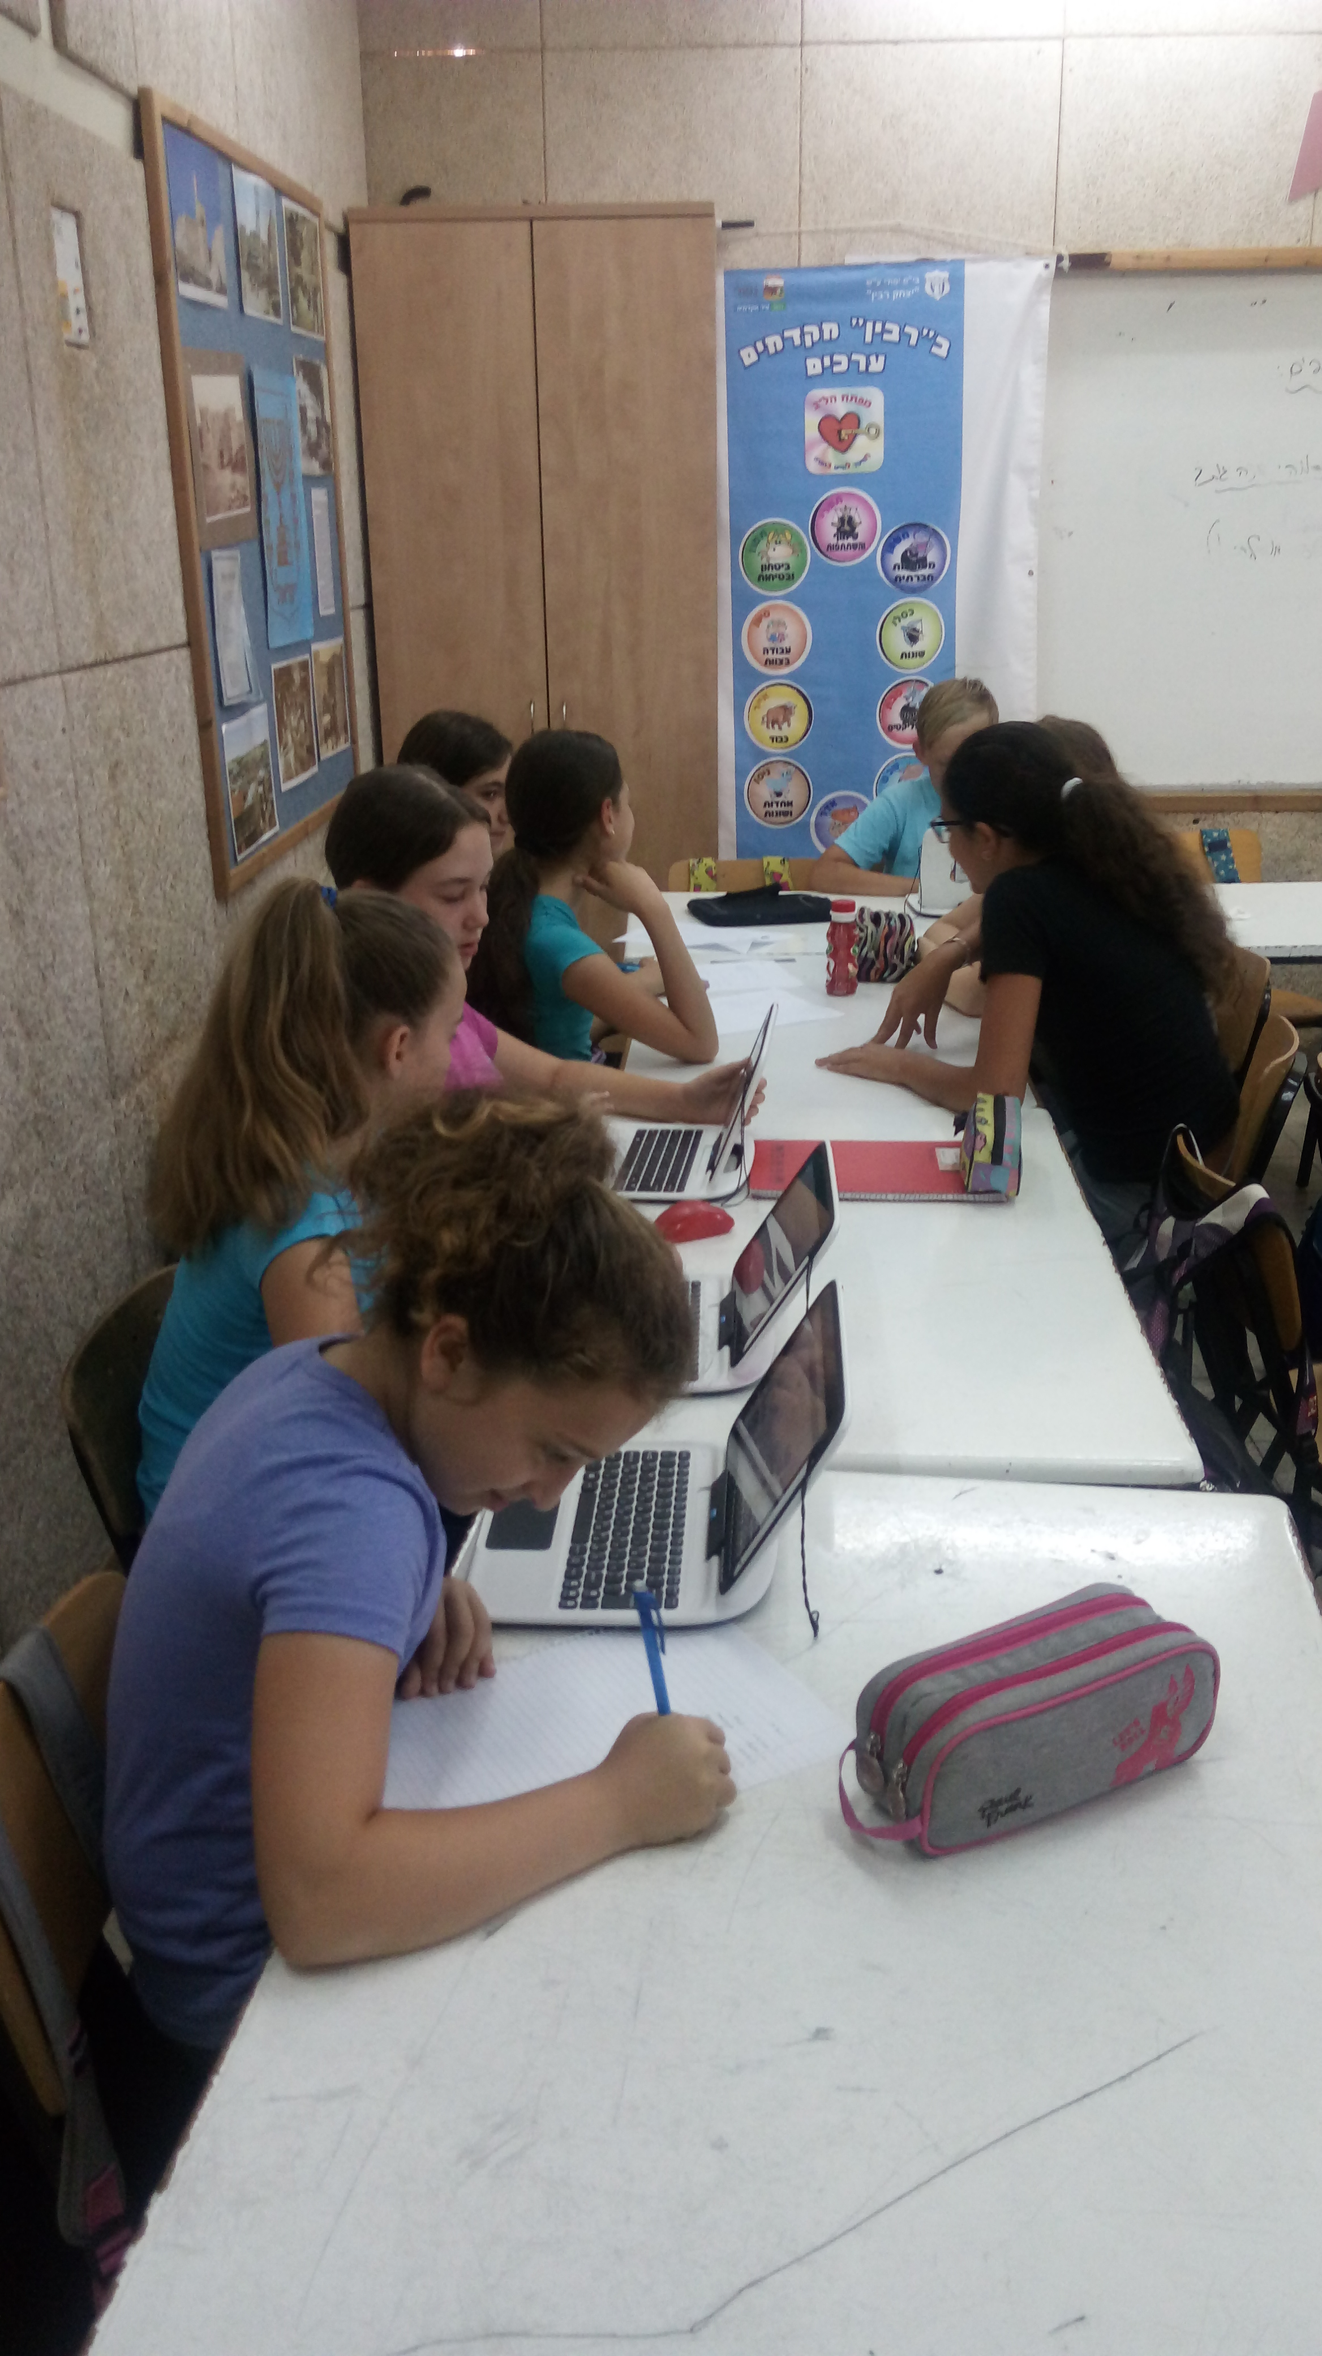
שקט... לומדים

Slide 25
שאלון מסכם
למדנו בשיעור ש... | נכון | לא נכון
סייג זה גדר
"חפץ חיים" פירושו רוצה לבלות
שתיקה יכולה לשפר את החכמה
שמירת הלשון מונעת אכילת ממתקים
מי ששומר על לשונו לא מעליב
מי שמרכל הוא רודף שלום
שמירת הלשון מוסיפה חכמה
Notes:
הבנת הנשמע

Slide 26
שאלון מסכם - בדיקה
למדנו בשיעור ש... | נכון | לא נכון
סייג זה גדר | V
"חפץ חיים" פירושו רוצה לבלות |  | V
שתיקה יכולה לשפר את החכמה | V
שמירת הלשון מונעת אכילת ממתקים |  | V
מי ששומר על לשונו לא מעליב | V
מי שמרכל הוא רודף שלום |  | V
שמירת הלשון מוסיפה חכמה | V
Notes:
הבנת הנשמע

Slide 27
תרצו להעמיק בנושאים שבין אדם לחברו?
פעילויות מרתקות מצפות לכם באתר
www.tarbuty.org.il
הקלידו בלשונית החיפוש:
"אגדת רבי אלעזר והאיש המכוער", "שֶׁבֶת אַחִים
בין ישראל לאוסטרליה" ו- "ריבים קטנים".

